Slide 1
Estudo Comparativo de Contramedidas para Detecção de Ataques de Spoofing a Sistemas de Aunteticação Facial
Aluno: Tiago de Freitas Pereira
Orientador: José Mario De Martino

Slide 2
Sumário

Slide 3
Contribuições
Proposta e desenvolvimento de contramedidas para detecção de ataques de spoofing
Desenvolvimento de protocolos de avaliação de contramedidas

Slide 4



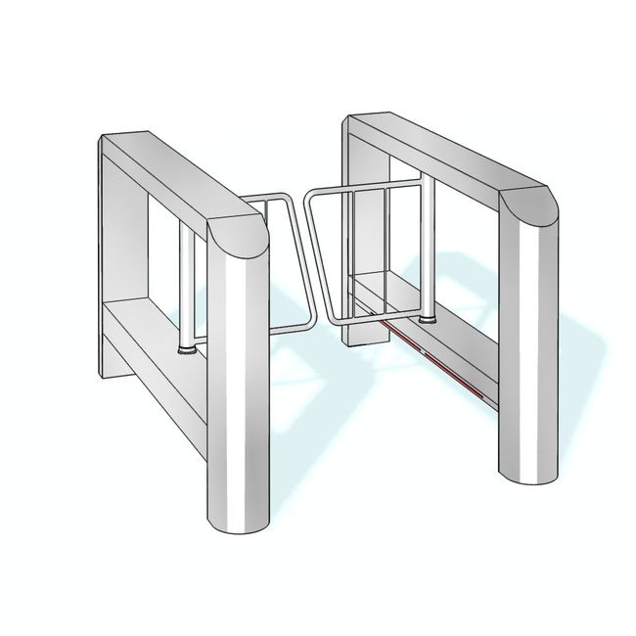


Autenticação
Consiste da confirmação de uma identidade requirida

Slide 5

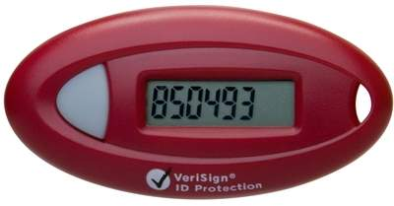

Autenticação
Os três fatores de autenticação
123456

Slide 6
Autenticação
Os três fatores de autenticação
O que você sabe
#kI}Fs3*
ou
123456

Slide 7
Autenticação
Os três fatores de autenticação
O que você tem
123456

Slide 8
Autenticação
Os três fatores de autenticação
O que você é
123456

Slide 9


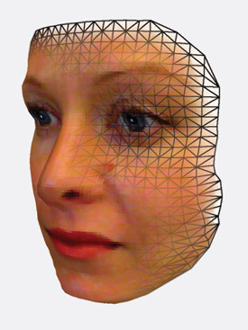
Biometria
Ciência de reconhecer a identidade de uma pessoa baseada em seus atributos físicos e/ou comportamentais

Slide 10
Biometria
Fluxo básico de um sistema de autenticação biométrica
Referências
Biométricas
Sensor
Processamento
Autenticação
Decisão

Slide 11
Biometria
Fluxo básico de um sistema de autenticação biométrica
Man-in-the-
middle
Referências
Biométricas
Referência
biométrica
Spoofing
Sensor
Processamento
Man-in-the-
middle
Autenticação
Man-in-the-
middle
Decisão

Slide 12

Biometria
Fluxo básico de um sistema de autenticação biométrica
Man-in-the-
middle
Referências
Biométricas
Referência
biométrica
Spoofing
Sensor
Processamento
Man-in-the-
middle
Autenticação
Man-in-the-
middle
Decisão

Slide 13
Biometria
Fluxo básico de um sistema de autenticação biométrica
Spoofing
Man-in-the-
middle
Referências
Biométricas
Referência
biométrica
Sensor
Processamento
Man-in-the-
middle
Autenticação
Man-in-the-
middle
Decisão

Slide 14

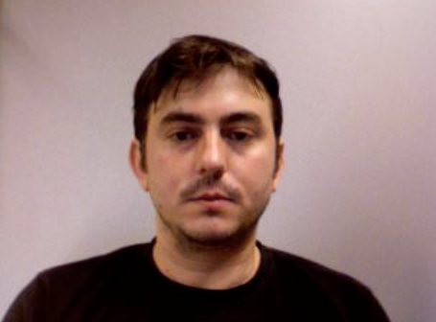
Spoofing em autenticação de face
Acesso real
Autenticação de face
Cena
Aquisição para
autenticação

Slide 15
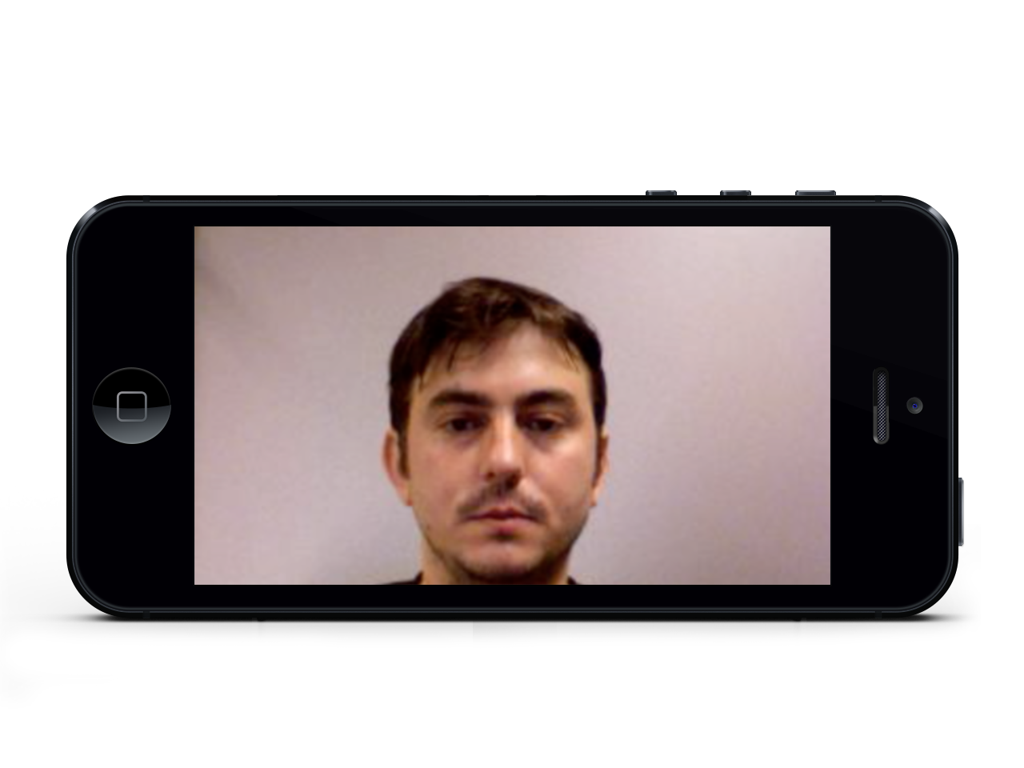

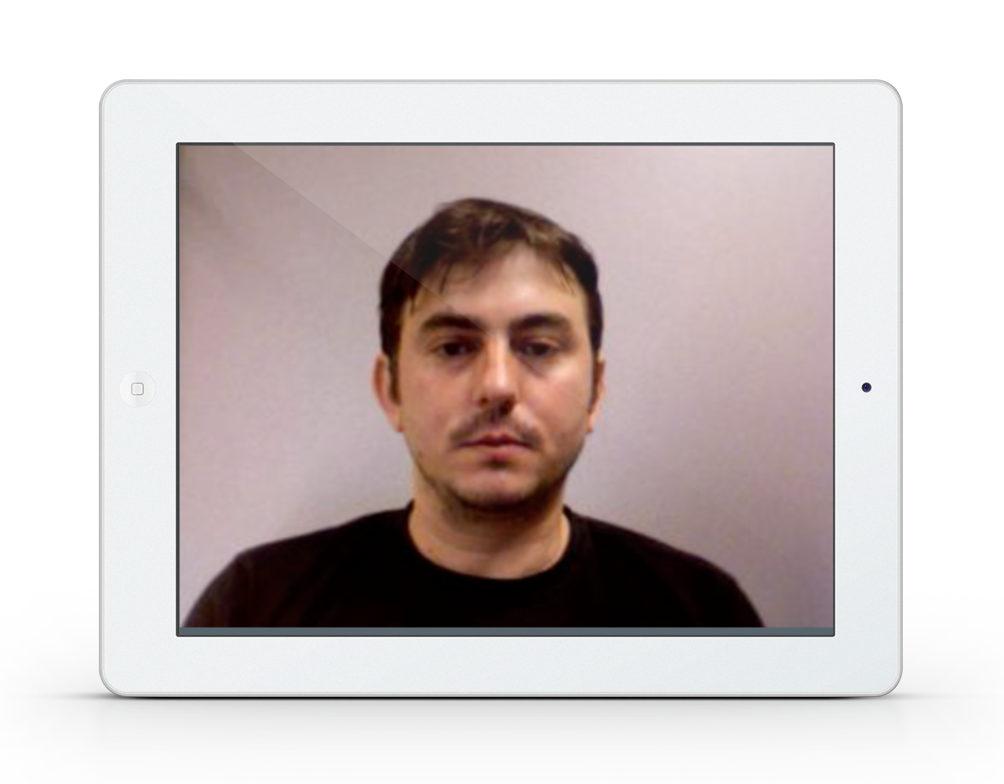
Spoofing em autenticação de face
Tentativa de ataque
Autenticação de face
Captura
para a faude
Cena
Aquisição para
autenticação

Slide 16
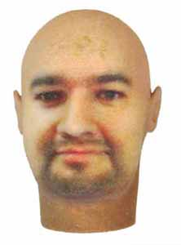
Spoofing em autenticação de face
Tipos de ataques

Slide 17

Spoofing em autenticação de face
Tipos de ataques

Slide 18
Spoofing em autenticação de face
Contramedidas podem ser classificadas quanto:
Dependência da colaboração do usuário
Independência da colaboração do usuário

Slide 19
Spoofing em autenticação de face
Contramedidas podem ser classificadas quanto:
Dependência da colaboração do usuário
Independência da colaboração do usuário

Slide 20
Spoofing em autenticação de face
Contramedidas que não dependem da colaboração do usuário podem ser classificados pelas características que exploram:
Presença de vitalidade (liveness detection)
Características da cena
Discrepância relativa à qualidade da imagem

Slide 21
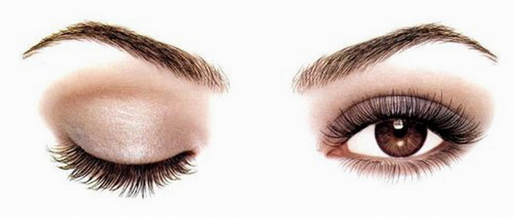
Spoofing em autenticação de face
Presença de vitalidade
Buscam características que somente faces vivas conseguem reproduzir

Slide 22
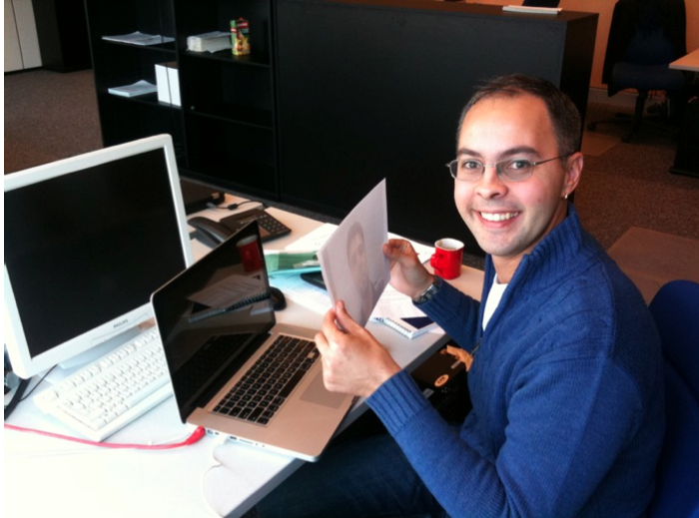
Spoofing em autenticação de face
Características da cena
Combinam elementos faciais com elementos da cena para compor uma contramedida

Slide 23
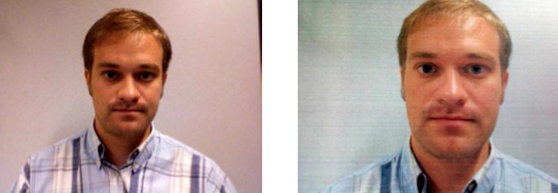
Spoofing em autenticação de face
Discrepância relativa à qualidade da imagem
O processo de amostragem e quantização….

Slide 24
Bases de dados
NUAA

Slide 25
Bases de dados
Replay Attack

Slide 26
Bases de dados
CASIA FASD

Slide 27
Metodologia de Comparação
Medidas de desempenho
HTER
FAR 100
FAR 1000

Slide 28
Metodologia de Comparação
Protocolos de Avaliação
Protocolo de Avaliação Intra Base de Dados
Protocolo de Avaliação Inter Base de Dados

Slide 29
Metodologia de Comparação
Protocolo de Avaliação Intra Base de Dados
Base de dados 1
Avaliará a performance das contramedidas em termos de detecção de ataques em cada base de dados
Treino
Calibração
Teste
Base de dados 2
Treino
Calibração
Teste

Slide 30
Metodologia de Comparação
Protocolo de Avaliação Intra Base de Dados
Base de dados 1
Criação de um cenário mais realístico para avaliar a performance de contramedidas
Treino
Calibração
Teste
Base de dados 2
Treino
Calibração
Teste

Slide 31
Resultados parciais
Contramedidas avaliadas
Correlação de movimento
Texturas com Local Binary Pattern (LBP)
Texturas com Local Binary Pattern from Three Orthogonal Plane (LBP-TOP)

Slide 32
Resultados parciais
Correlação de movimento (Anjos & Marcel 2011)
Mede a correlação da região facial com o seu fundo

Slide 33


Resultados parciais
Texturas com Local Binary Pattern – LBP (Chingovska et al. 2012)

Slide 34
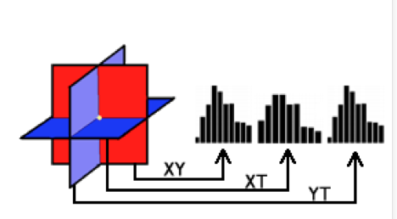
Resultados parciais
Texturas com Local Binary Pattern from Three Orthogonal Plane - LBP-TOP (Freitas Pereira et al. 2012)
Três planos
intersectando um pixel
Histogramas
para cada plano

Slide 35
Resultados Parciais
Protocolo de Avaliação Intra Base de Dados
Contramedida | Base de Dados | HTER (%) |  | FAR 100 (%) | FAR 1000 (%)
 |  | dev | teste
Correlação de movimento | Replay Attack | 11.66 | 11.79 | 41.31 | 66.11
 | CASIA FASD | 24.91 | 31.36 | 97.32 | 98.92
LBP | Replay Attack | 14.41 | 15.45 | 46.10 | 73.38
 | CASIA FASD | 23.00 | 22.54 | 86.48 | 98.84
LBPTOP | Replay Attack | 8.17 | 8.51 | 28.77 | 53.72
 | CASIA FASD | 21.77 | 22.27 | 86.15 | 98.42

Slide 36
Resultados Parciais
Discussão

Slide 37
Resultados Parciais
Protocolo de Avaliação Inter Base de Dados
Contramedida | Base de Dados | HTER (%) |  | FAR 100 (%) | FAR 1000 (%)
 |  | dev | teste
Correlação de movimento | Replay Attack | 11.66 | 11.79 | 41.31 | 66.11
 | CASIA FASD | 24.91 | 31.36 | 97.32 | 98.92
LBP | Replay Attack | 14.41 | 15.45 | 46.10 | 73.38
 | CASIA FASD | 23.00 | 22.54 | 86.48 | 98.84
LBPTOP | Replay Attack | 8.17 | 8.51 | 28.77 | 53.72
 | CASIA FASD | 21.77 | 22.27 | 86.15 | 98.42

